Slide 1
Algoritmos de Classificação
K-Vizinhos mais Próximos

Slide 2
Algoritmo k-NN
Todas as instâncias correspondem a pontos em um espaço n-dimensional
Vizinhança definida por uma função de distância, ou por uma função de similaridade
Menor distância = maior similaridade
Classe de um novo exemplo é definida a partir dos vizinhos mais próximos

Slide 3
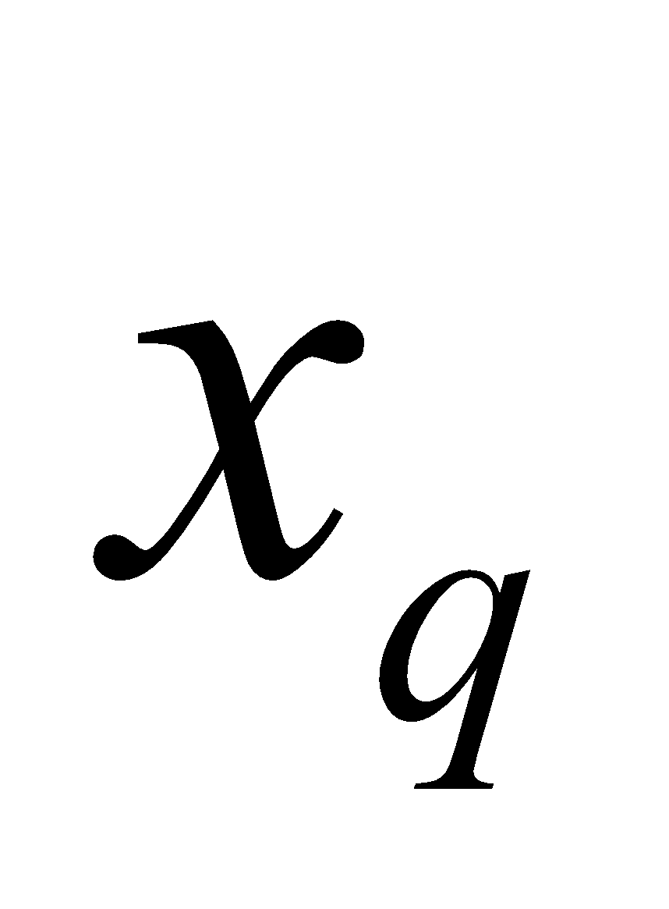
Algoritmo k-NN - Exemplo
Espaço de instâncias
Exemplos da classe negativa
Exemplos da classe positiva
Exemplos a ser classificado
Com k = 3, exemplo xq recebe classe positiva

Slide 4
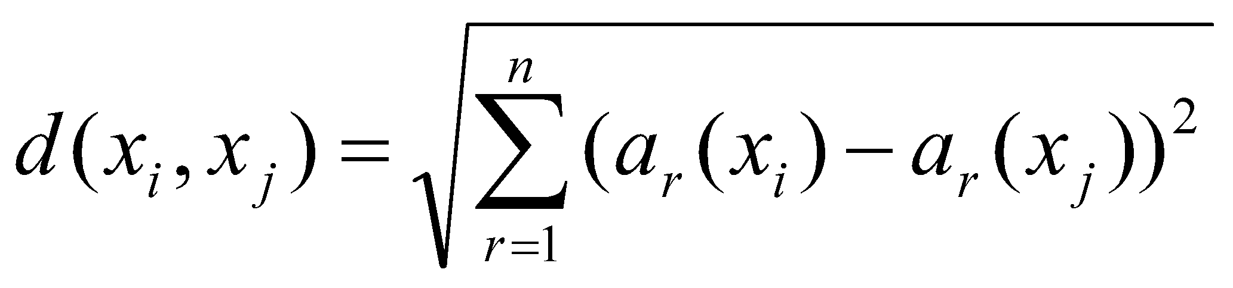
Algoritmo k-NN
Algoritmo k-NN usa comumente a Distância Euclidiana para definição de vizinhança

Slide 5
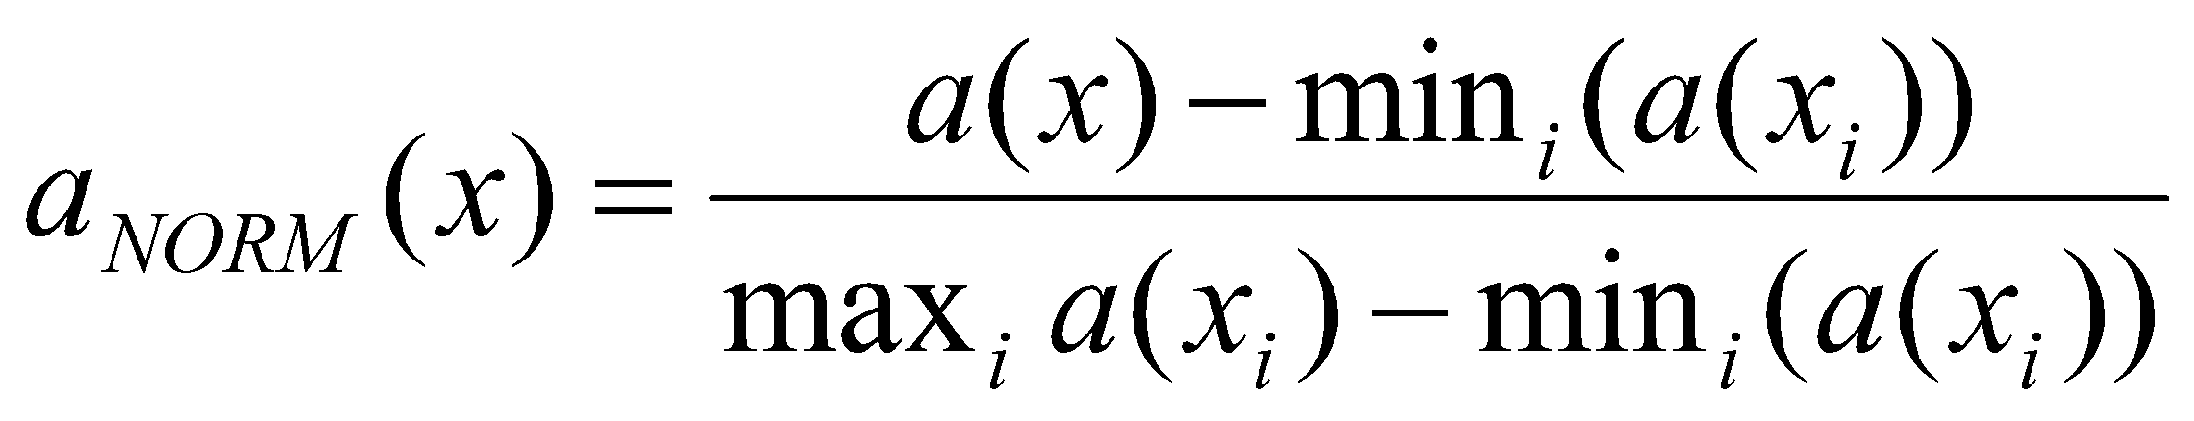
Algoritmo k-NN
Atributos de maior escala numérica podem dominar função de distância
Usualmente, os atributos são normalizados para intervalo entre 0 e 1

Slide 6
Algoritmo k-NN
O dilema da escolha do parâmetro k
Valores muito baixos podem aumentar a contribuição de exemplos ruidosos

Slide 7
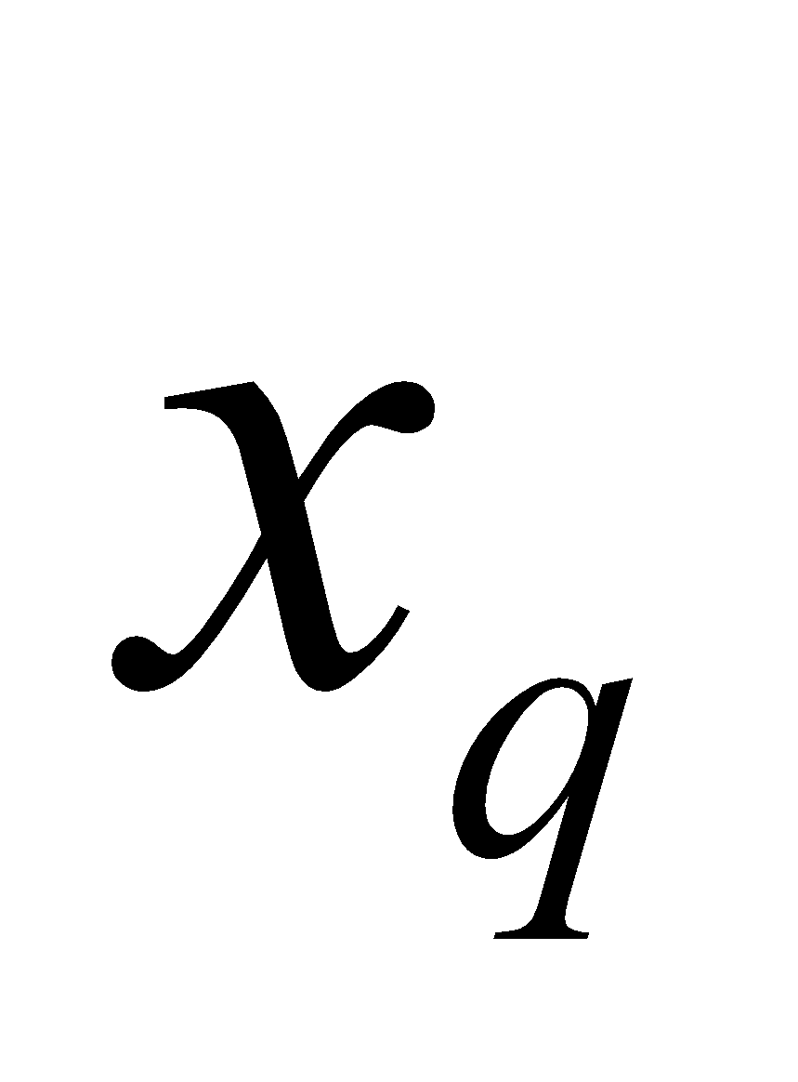
Algoritmo k-NN
O dilema da escolha do parâmetro k
Valores muito altos podem aumentar a contribuição de exemplos pouco similares, e assim, menos relevantes

Slide 8
Algoritmo k-NN
O valor do parâmetro k é escolhido comumente através de tentativa-e-erro
Avaliação empírica com diferentes valores de k
Validação cruzada

Slide 9
Algoritmo k-NN - Discussão
K-NN é um método lazy
I.e., não gera um modelo durante o treinamento
Métodos eager, como as árvores de decisão, geram modelos de dados
Consequências para o k-NN:
Treinamento rápido
Resposta lenta durante uso

Slide 10
Algoritmo k-NN - Discussão
Vantagens
É capaz de gerar boas respostas mesmo com poucos exemplos de treinamento
Algoritmos, como árvores de decisão, precisam de mais dados para gerar um bom modelo
Fácil de implementar

Slide 11
Algoritmo k-NN - Discussão
Desvantagens
É muito sensível a presença de atributos irrelevantes e/ou redundantes
Curse of Dimensionality
Tempo de resposta em alguns contextos é impraticável
Reduzir o número de exemplos de treinamento pode amenizar esse problema
Algoritmos baseados em protótipos também podem ajudar

Slide 12
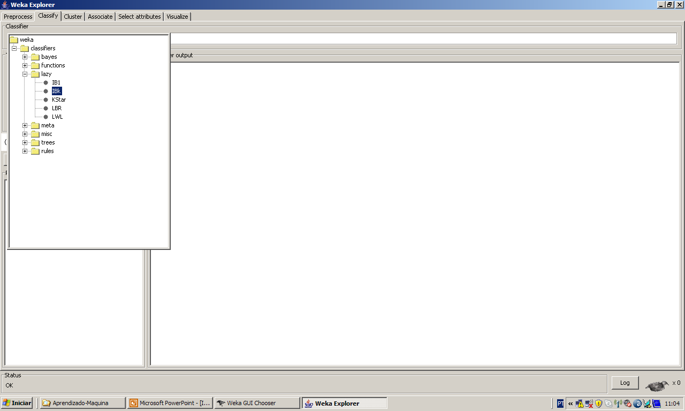
Algoritmo k-NN no WEKA
Algoritmo IB1 é a implementação do k-NN com k=1
Algoritmo IBk é a uma versão mais completa do k-NN 1

Slide 13
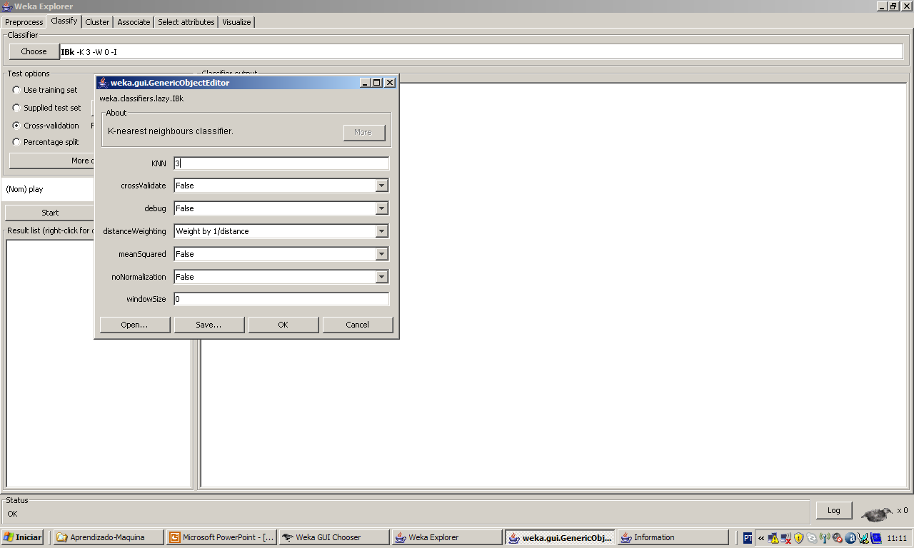
Algoritmo k-NN no WEKA
Parâmetro k
Esquema de ponderação pela distância

Slide 14
Algoritmos de Classificação
Regressão Logística

Slide 15
Regressão Logística
Retorna a probabilidade de classe dado o conjunto de variáveis dependentes
Retorna um modelo interpretável onde cada atributo preditor é associado a um peso numérico (importância do atributo)

Slide 16
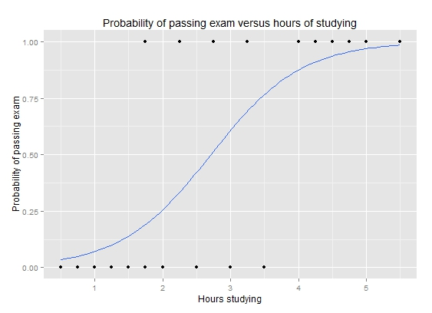
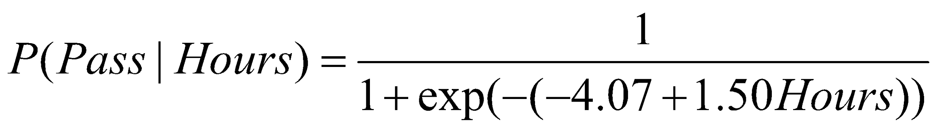
Regressão Logística
Exemplo: https://en.wikipedia.org/wiki/Logistic_regression

Slide 17
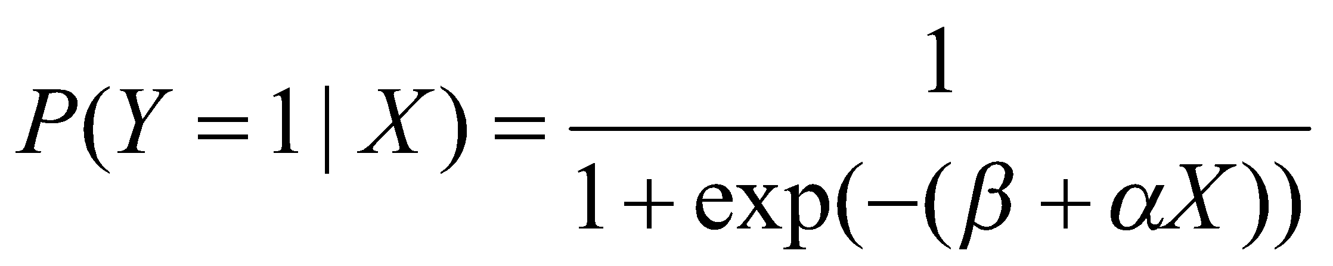
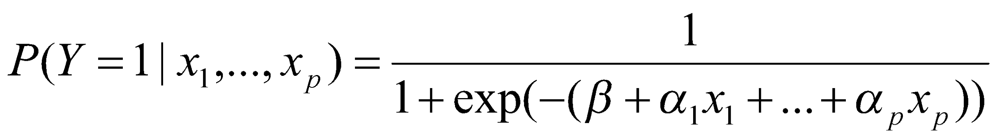
Regressão Logística - Modelo
Importância da variável

Slide 18
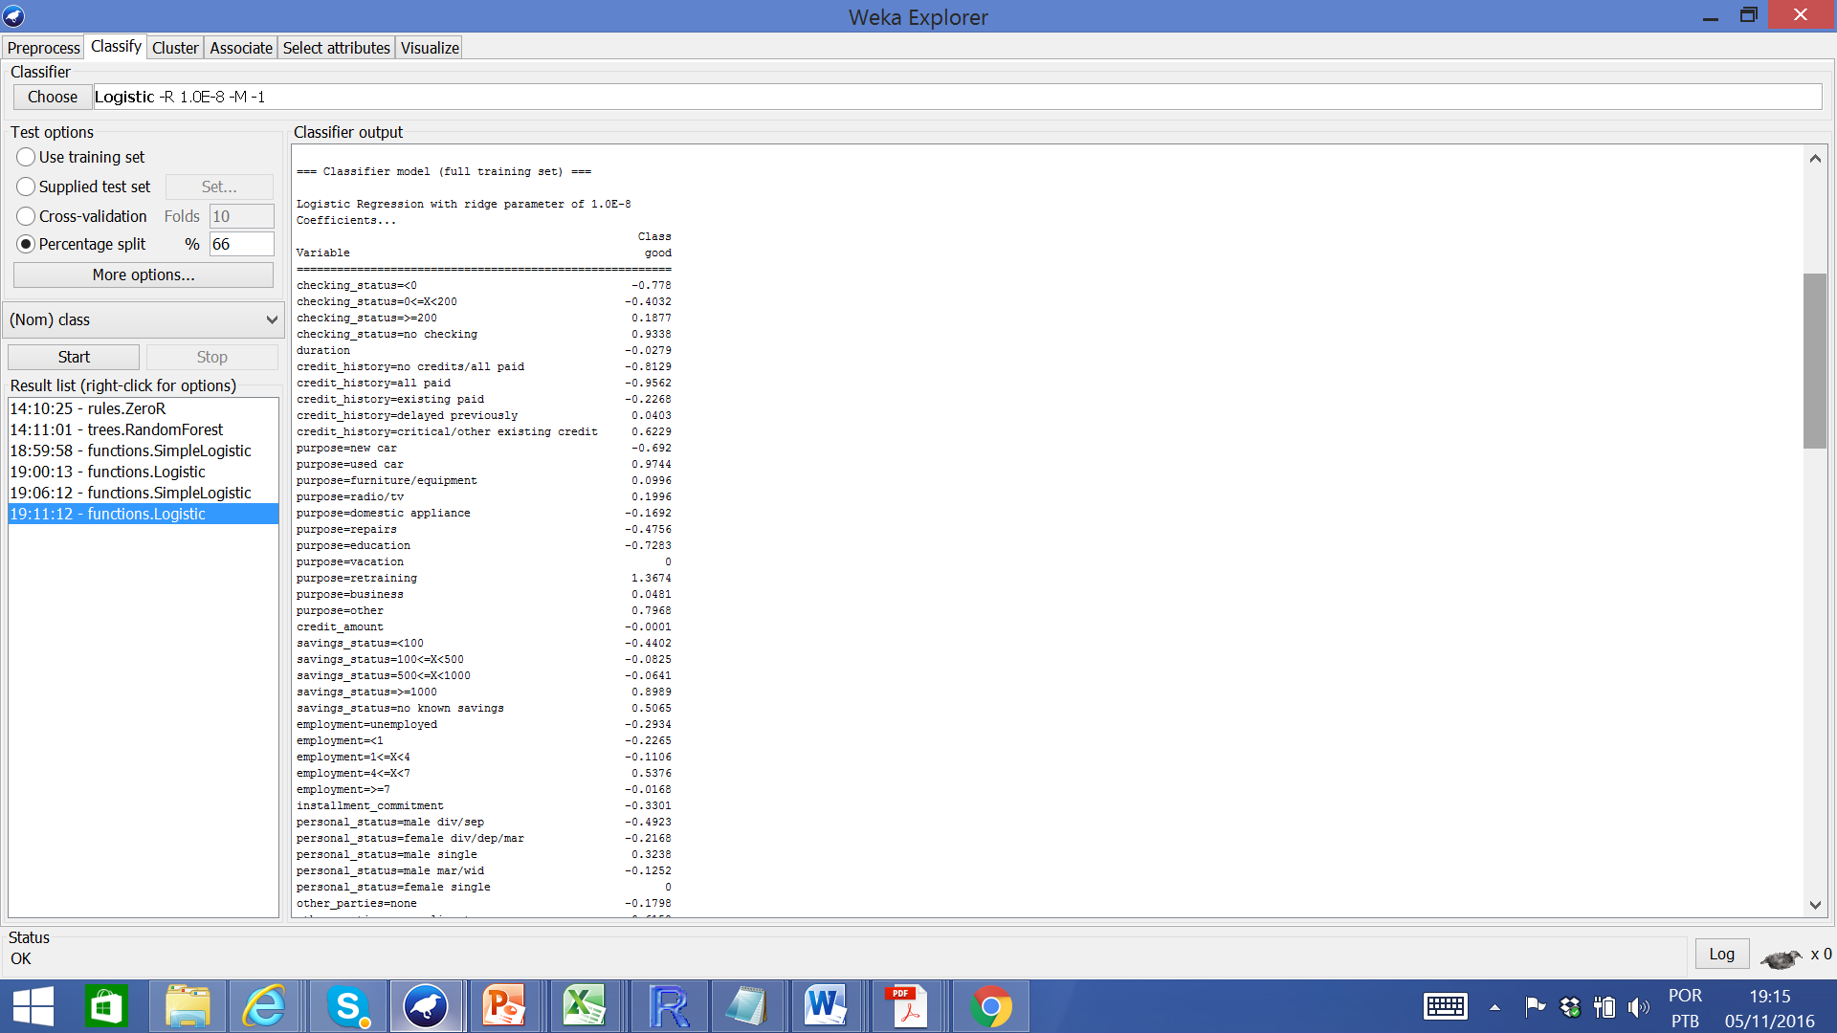
Regressão Logística - WEKA

Slide 19
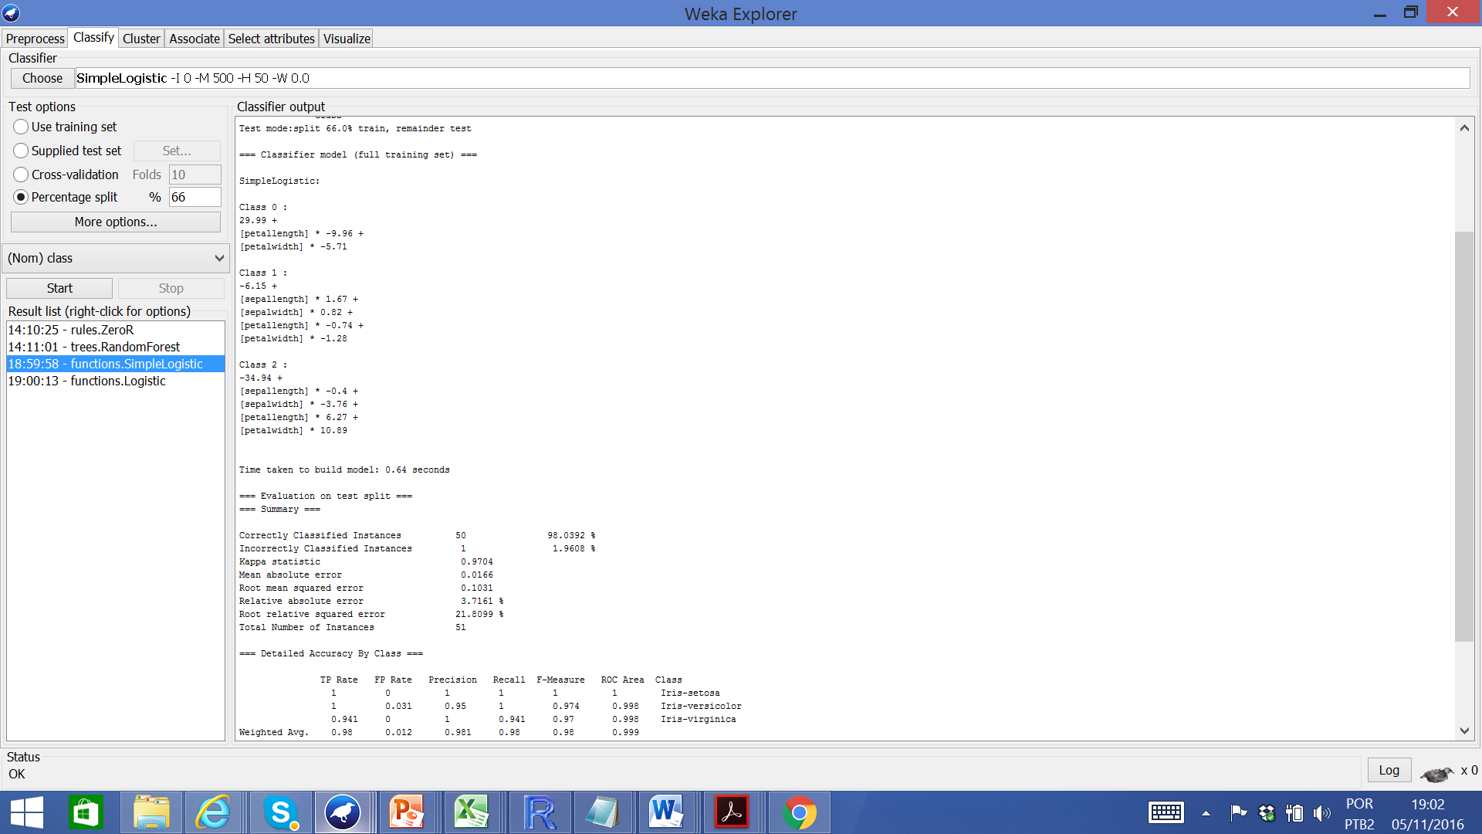
Regressão Logística – WEKA - Problemas Multi-Classe
Simple Logistic
“One-Against-All”
Um modelo para separar cada classe das restantes

Slide 20
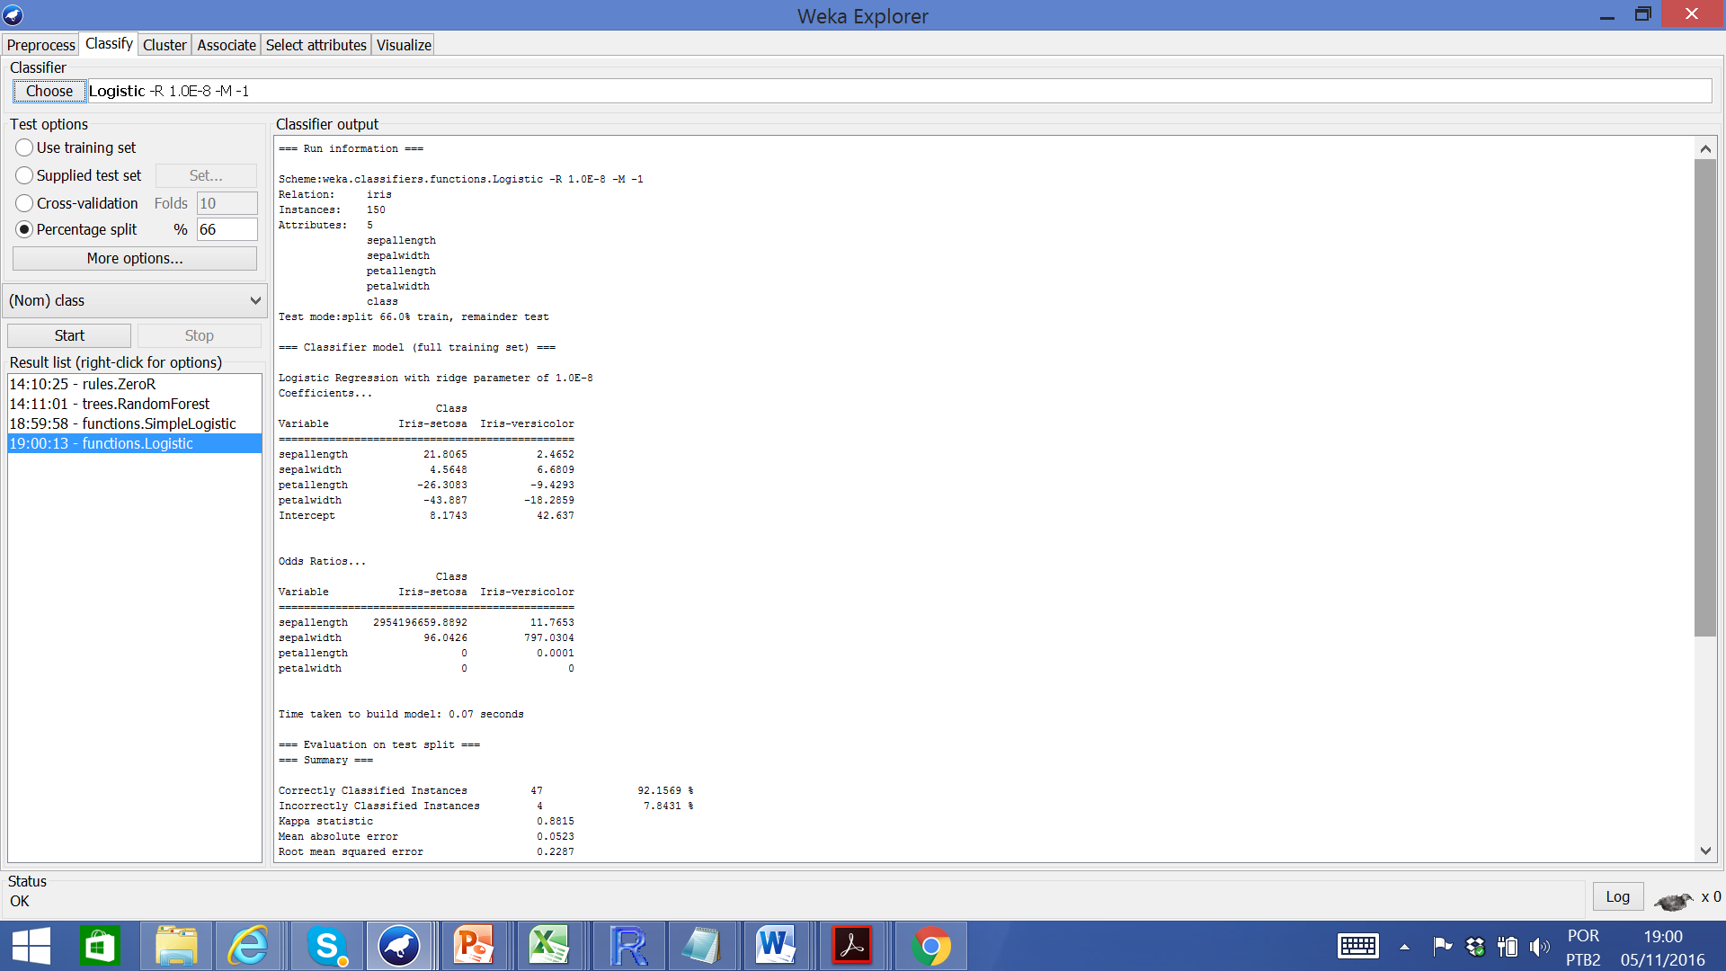
Regressão Logística – WEKA - Problemas Multi-Classe
Logistic
Classe de referência
Um modelo para separar cada classe daquela escolhida como referência

Slide 21
Algoritmos de Classificação
Naive Bayes

Slide 22
Aprendizagem Bayesiana
Fornece probabilidades para suas respostas
Permite combinar facilmente conhecimento a priori com dados de treinamento
Métodos práticos e bem sucedidos para aprendizagem
Aprendizagem Bayesiana Ingênua
Aprendizagem de Redes Bayesianas

Slide 23
Teoria da Probabilidade
Associa às sentenças um grau de crença numérico entre 0 e 1
Contudo, cada sentença ou é verdadeira ou é falsa
Grau de crença (probabilidade):
a priori (incondicional): calculado antes do agente receber percepções
Ex. P(cárie= true) = P(cárie) = 0.5
condicional: calculado de acordo com as evidências disponíveis (permite a inferência)
evidências: percepções que o agente recebeu até agora
Ex: P(cárie|dor de dente)= 0.8
P(cárie|~dor de dente)= 0.3

Slide 24
Probabilidade Condicional
Regra do produto:
P(A|B) = P(A^B) , quando P(B) > 0. P(B)
Regra de Bayes
P(A/B) = P(B/A)P(A)
P(B)
considerando que P(B|A) = P(A^B)/P(A)

Slide 25

Aplicação da Regra de Bayes: Diagnóstico Médico
Seja
M=doença meningite
S= rigidez no pescoço
Um Doutor sabe:
P(S/M)=0.5
P(M)=1/50000
P(S)=1/20
P(M/S)=P(S/M)P(M)
P(S)
=0,5*(1/50000)=0,002
1/20
A probabilidade de uma pessoa ter meningite dado que ela está com rigidez no pescoço é 0,02% ou ainda 1 em 5000.

Slide 26
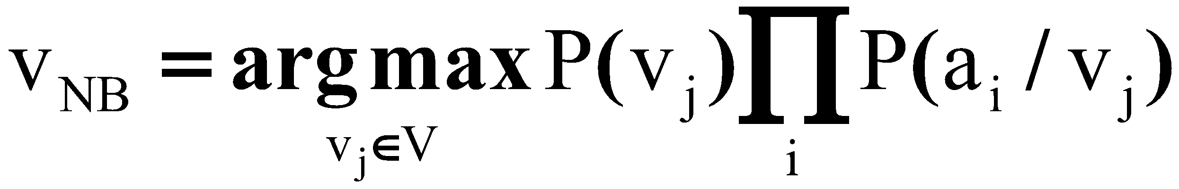
Classificador Bayesiano Ingênuo
Suponha uma função de classificação f: X → V, onde cada instância x é descrita pelos atributos {a₁, …, a_{n}}
O valor mais provável de f(x) é

Slide 27
Classificador Bayesiano Ingênuo: Exemplo
Dia Tempo Temp. Humid. Vento Jogar
D1 Sol Quente Alta Fraco Não
D2 Sol Quente Alta Forte Não
D3 Coberto Quente Alta Fraco Sim
D4 Chuva Normal Alta Fraco Sim
D5 Chuva Frio Normal Fraco Não
D6 Chuva Frio Normal Forte Não
D7 Coberto Frio Normal Forte Sim
D8 Sol Normal Alta Fraco Não
D9 Sol Frio Normal Fraco Sim
D10 Chuva Normal Normal Fraco Sim
D11 Sol Frio Alta Forte ?
P(Sim) = 5/10 = 0.5
P(Não) = 5/10 = 0.5
P(Sol/Sim) = 1/5 = 0.2
P(Sol/Não) = 3/5 = 0.6
P(Frio/Sim) = 2/5 = 0.4
P(Frio/Não) = 2/5 = 0.4
P(Alta/Sim) = 2/5 = 0.4
P(Alta/Não) = 3/5 = 0.6
P(Forte/Sim) = 1/5 = 0.2
P(Forte/Não) = 2/5 = 0.4
P(Sim)P(Sol/Sim) P(Frio/Sim)
P(Alta/Sim) P(Forte/Sim) =
= 0.0032
P(Não)P(Sol/Não)P(Frio/Não)
P(Alta/Não) P(Forte/Não) =
= 0.0288
⇒ Jogar_Tenis (D11) = Não

Slide 28
Material de Estudo
I. Witten, E. Frank, 2000. Data Mining – Practical Machine Learning Tools and Techniques with Java Implementations.
T. Mitchell, 1997. Machine Learning.
D. Aha, D. Kibler, M. Albert, ,1991. Instance-based learning algorithms. Machine Learning, 6:37--66.
C. Burges, A Tutorial on Support Vector Machines for Pattern Recognition.
S. Gunn, Support Vector Machines for Classification and Regression.

